Slide 1
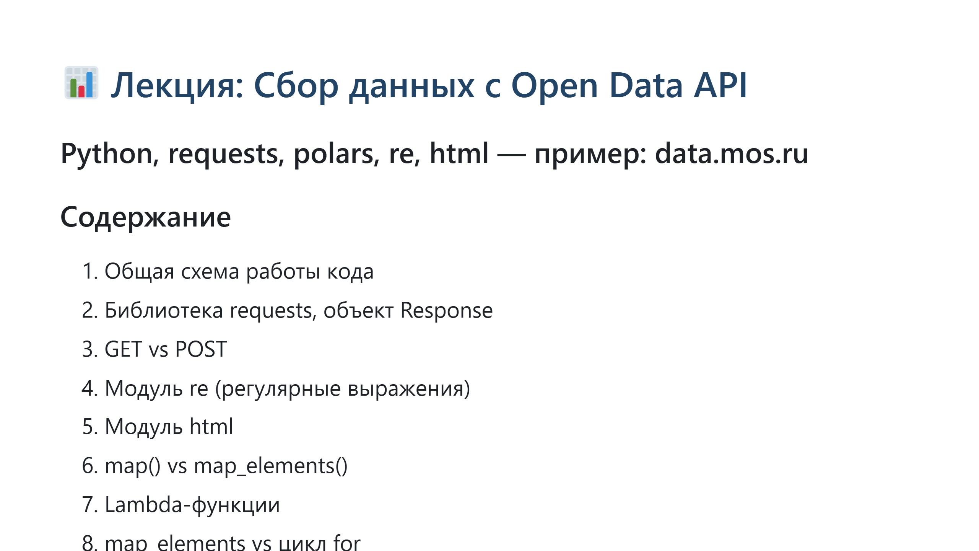
Инструменты python, используемые для сбора данных из открытых источников по API
API (Application Programming Interface)
API (программный интерфейс приложения) — это набор правил и соглашений, по которым одна программа может обращаться к другой программе (обычно к серверу) для получения или передачи данных, без необходимости знать внутреннее устройство этой другой программы.
В контексте сбора данных из открытых источников API — это "дверь", через которую сервер разрешает внешним программам (в том числе написанным на Python) забирать данные в структурированном виде (обычно JSON), вместо того чтобы вручную открывать веб-страницу в браузере и копировать текст оттуда.

Slide 2
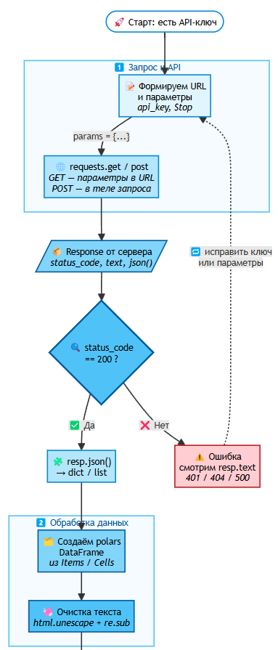

Ключевые понятия
URL — адрес ресурса в интернете, например https://apidata.mos.ru/v1/datasets. Содержит адрес сервера и параметры запроса.
Запрос — сообщение от клиента к серверу с просьбой предоставить или изменить данные. Бывает GET (данные в URL) и POST (данные в теле).
Сервер — программа, которая принимает запросы и возвращает ответ (Response) с данными, обычно в формате JSON.
DataFrame — табличная структура данных (строки и столбцы) в библиотеке polars, удобная для анализа и обработки.
HTML — язык разметки веб-страниц. В текстовых полях API может встречаться "сырая" HTML-разметка (теги, сущности), которую нужно очищать перед анализом.

Slide 3
Ключевые понятия
URL — адрес ресурса в интернете, например https://apidata.mos.ru/v1/datasets. Содержит адрес сервера и параметры запроса.
Часть | Название | Пример | Назначение
https:// | протокол (схема) | https, http | способ передачи данных (защищённый/незащищённый)
apidata.mos.ru | хост (домен) | адрес сервера | к какому серверу обращаться
/v1/datasets | путь (path) | конкретный ресурс на сервере | какой именно ресурс/эндпоинт запрашивается
?... | query string | параметры после знака ? | дополнительные условия запроса (фильтры, ключи, пагинация)
& | разделитель параметров | между api_key=... и $top=... | отделяет один параметр от другого

Slide 4
Примеры с разными параметрами
1. Базовый запрос списка датасетов:
https://apidata.mos.ru/v1/datasets?api_key=XXXX
Только ключ авторизации, без фильтров — вернутся все доступные записи (или дефолтная порция).
2. Пагинация (ограничение количества и смещение):
https://apidata.mos.ru/v1/datasets?api_key=XXXX&$top=10&$skip=20
$top=10 — вернуть только 10 записей
$skip=20 — пропустить первые 20 записей (для постраничной загрузки)
3. Подсчёт общего количества записей:
https://apidata.mos.ru/v1/datasets?api_key=XXXX&$inlinecount=allpages
$inlinecount=allpages — включить в ответ общее количество элементов, а не только текущую порцию
4. Получение строк конкретного датасета по id (path-параметр):
https://apidata.mos.ru/v1/datasets/2356/rows?api_key=XXXX&$top=100
Здесь 2356 — это параметр пути (path parameter), часть самого адреса ресурса, а не query string. Отличие от query-параметров: путь определяет какой ресурс запрашивается, а query string — как именно его вернуть (фильтры, сортировка, объём).
5. Фильтрация по условию:
https://apidata.mos.ru/v1/datasets/2356/rows?api_key=XXXX&$filter=CategoryId eq 3
$filter=CategoryId eq 3 — вернуть только строки, где CategoryId равен 3
Это от, что мы передаем в функцию python (например функцию get бибилотеки requests) как параметр функции:
resp = requests.get(
"https://apidata.mos.ru/v1/datasets",
params={"api_key": API_KEY, "$top": 50} # можно убрать $top, чтобы получить все
)

Slide 5


Slide 6
Как узнать какой запрос вводить?

Slide 7
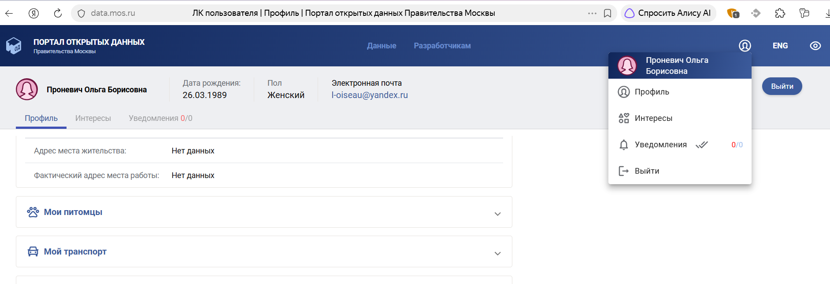
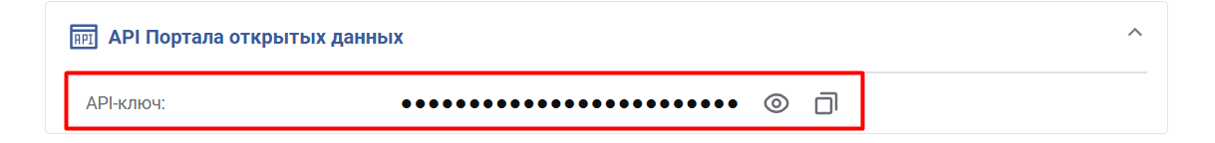
Самое важное качество разработчика – умение работать с документаций. С документацией на API.
К середине обучение вы должны уметь писать API для своих программ
https://data.mos.ru/developers/documentation
Получим доступ к API. Шаг 1. Регистрация и переход в профиль
https://data.mos.ru/
Получим доступ к API. Шаг 2. Вот наш API ключ

Slide 8
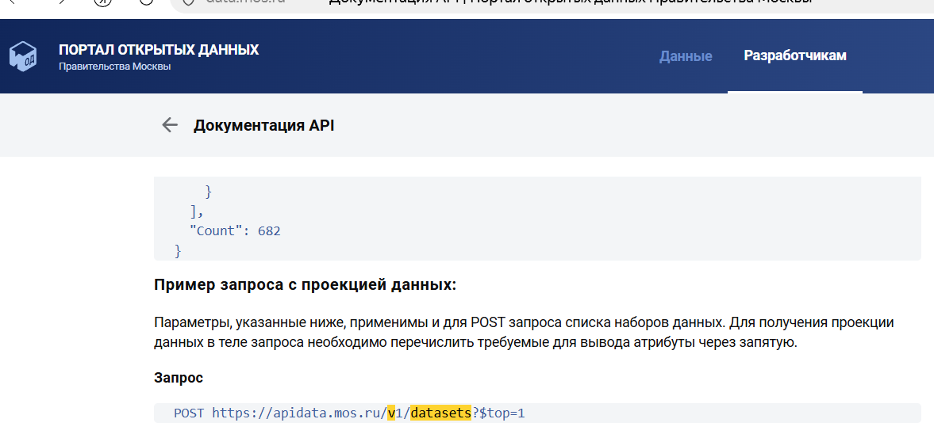

Slide 9
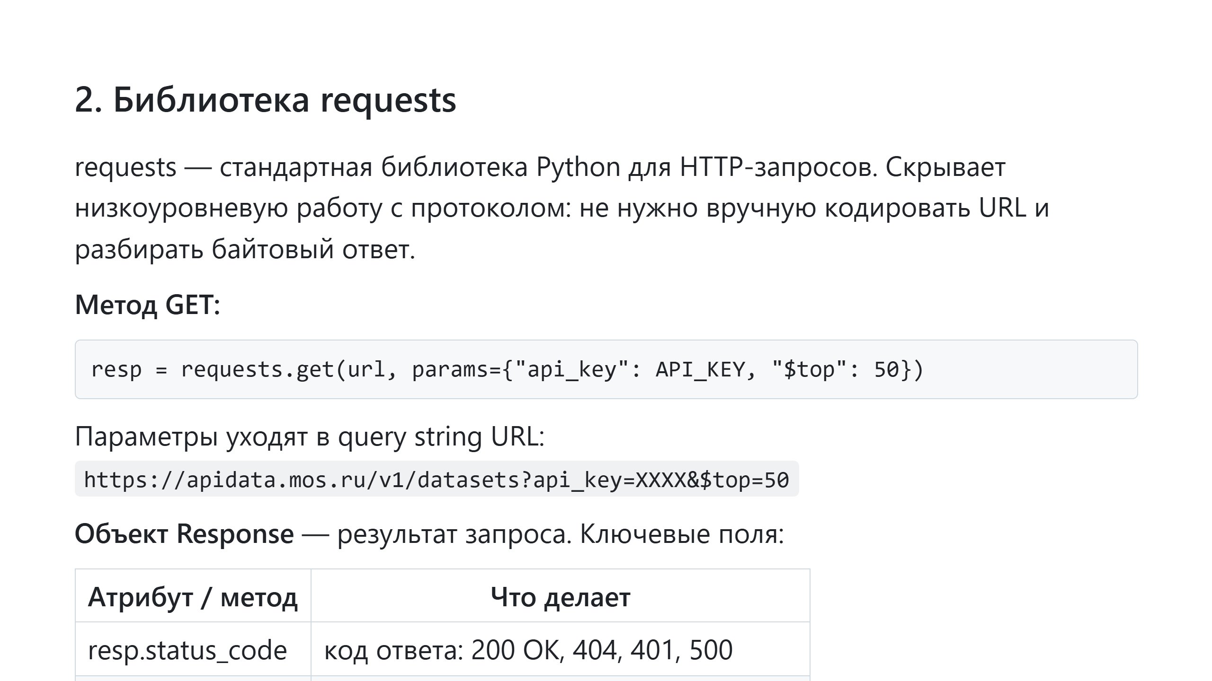

Slide 10
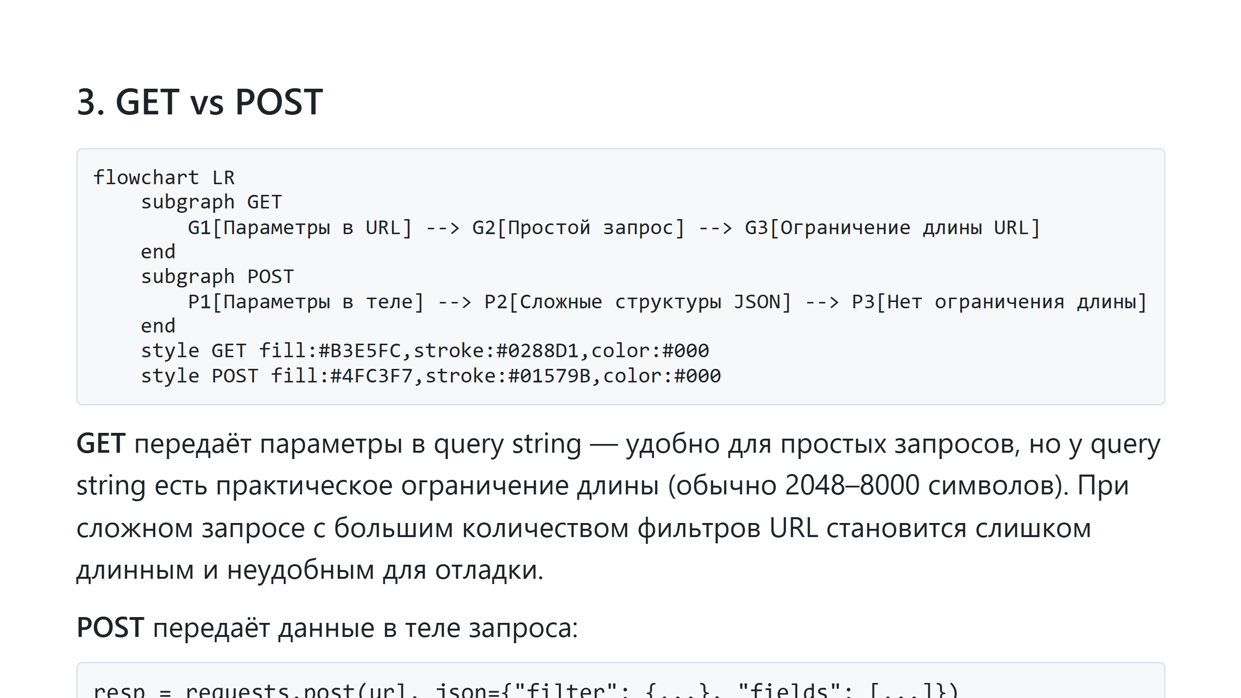
resp = requests.get(
"https://apidata.mos.ru/v1/datasets",
params={"api_key": API_KEY, "$top": 50} # можно убрать $top, чтобы получить все)

Slide 11
POST передаёт данные в теле запроса, а не в URL. Тело может быть сколь угодно большим и содержать сложные структуры (JSON, вложенные объекты, массивы фильтров). Поэтому POST используют, когда:
нужно отправить много параметров или сложную структуру данных (фильтры, JSON-объекты);
данные содержат чувствительную информацию (не хочется, чтобы она "светилась" в URL, логах браузера, истории);
есть ограничение длины URL.
# 1. Список датасетов (id, название, описание)
resp = requests.post(
"https://apidata.mos.ru/v1/datasets",
params={"api_key": API_KEY, "$top": 100} # можно убрать $top, чтобы получить все
)
resp.status_code | код ответа: 200 - ОК, 404 - не найдено, 401 - не авторизован, 500 - ошибка сервера
resp.text | тело ответа как строка (сырой текст)
resp.content | тело ответа как байты
resp.json() | парсит тело как JSON и возвращает Python-объект (dict/list)
resp.headers | словарь заголовков ответа (например, Content-Type)

Slide 12
Запускаем код для получения данных

Slide 13
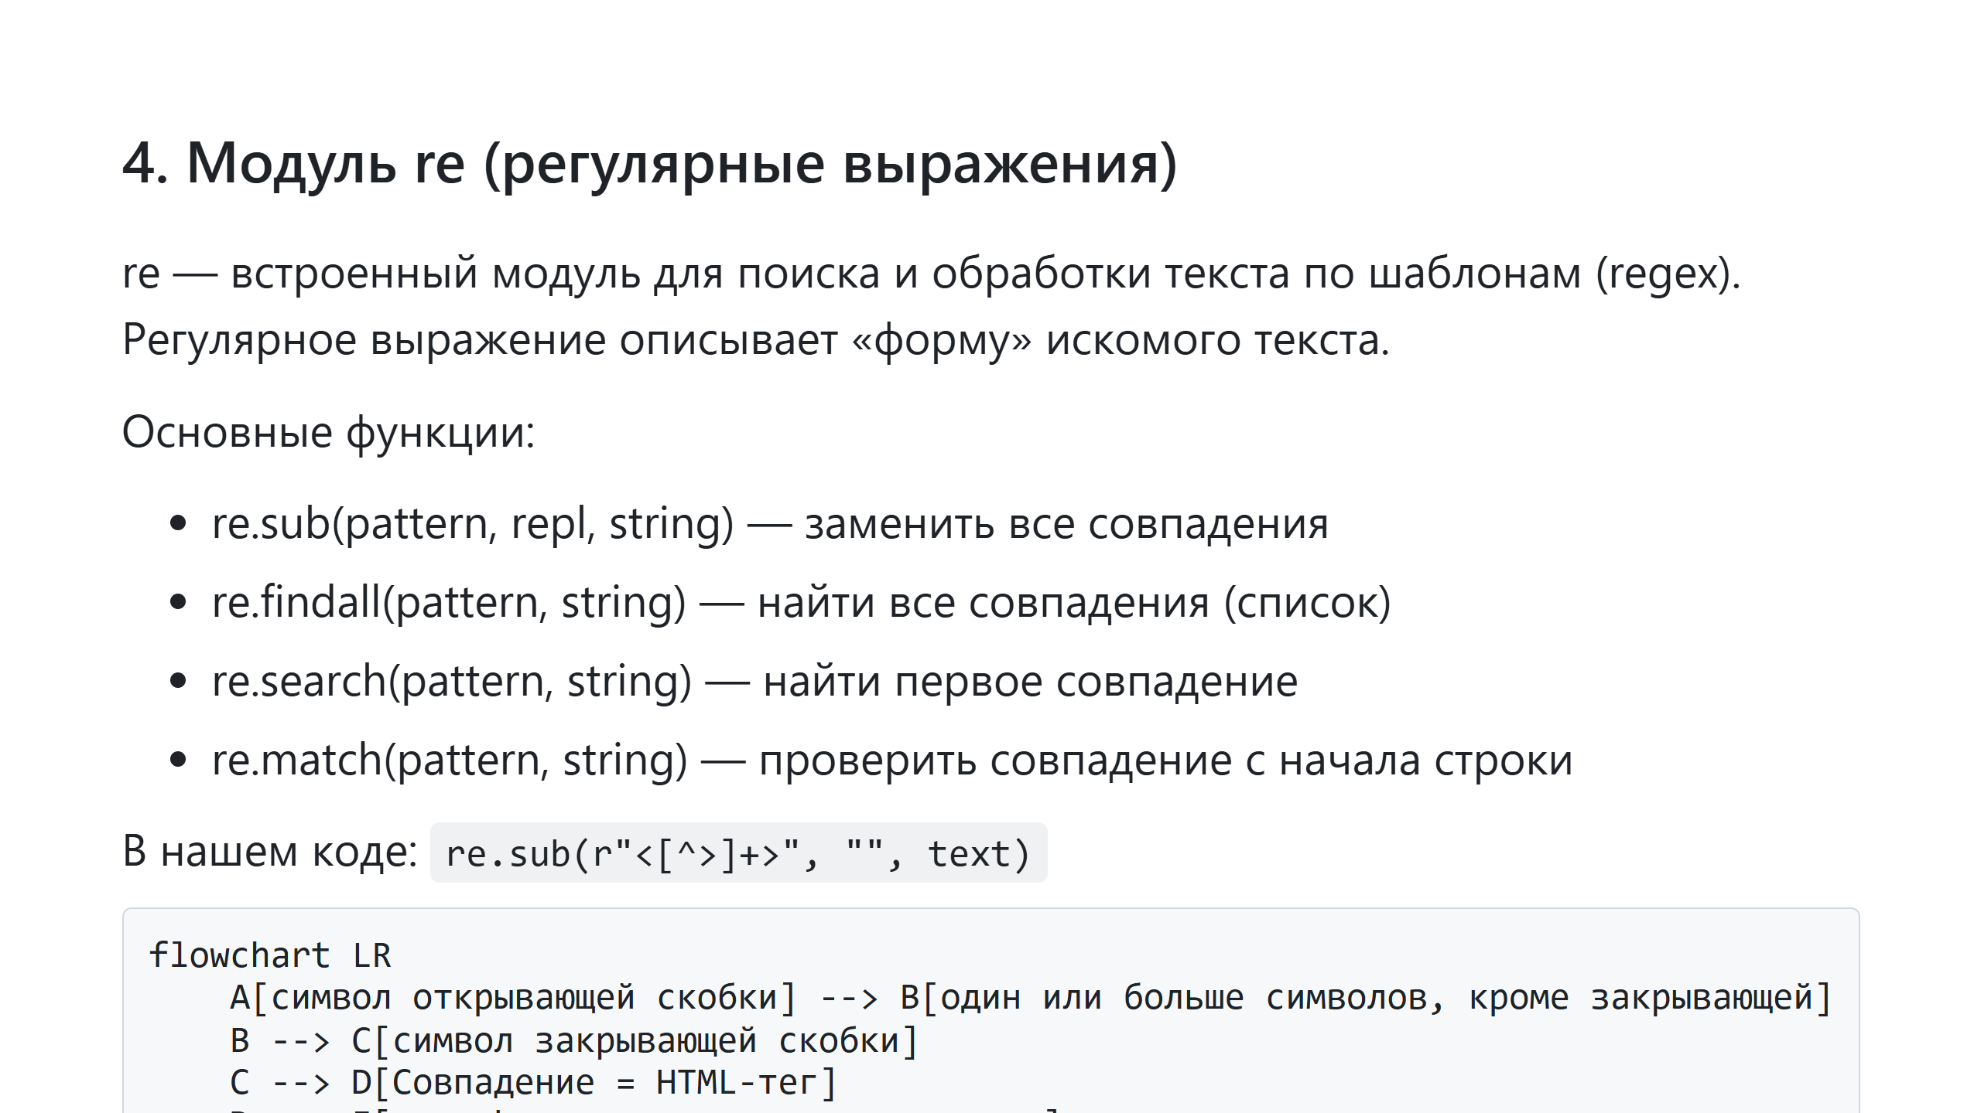

Slide 14
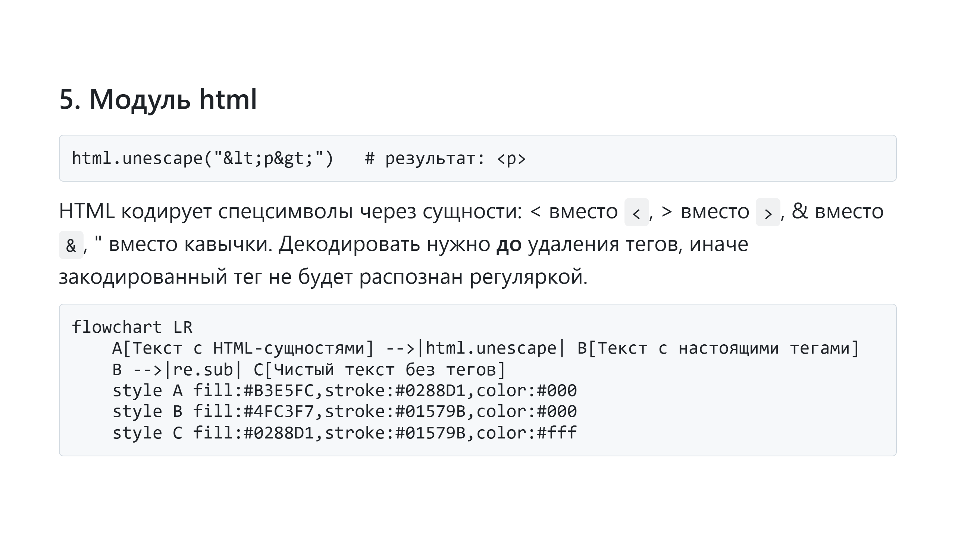

Slide 15
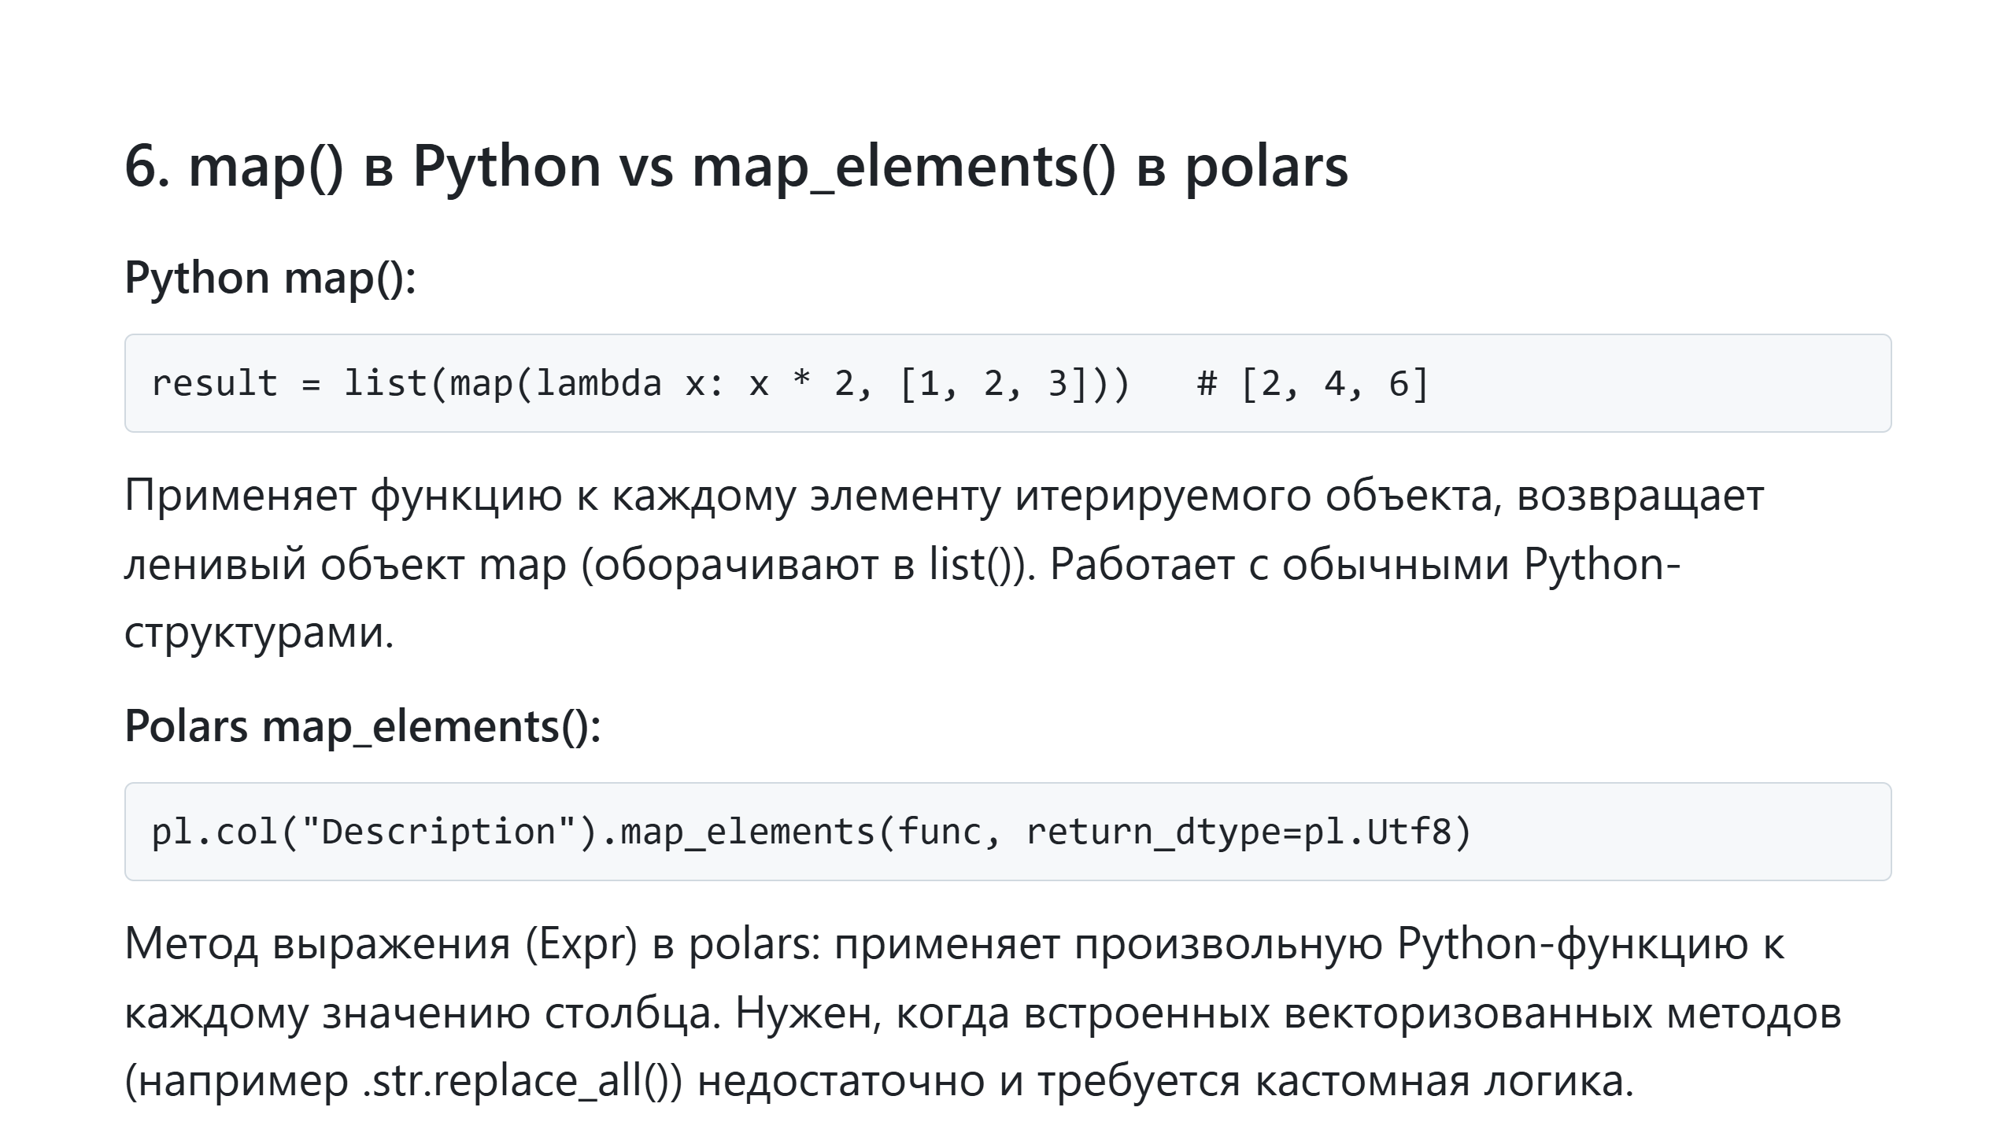

Slide 16
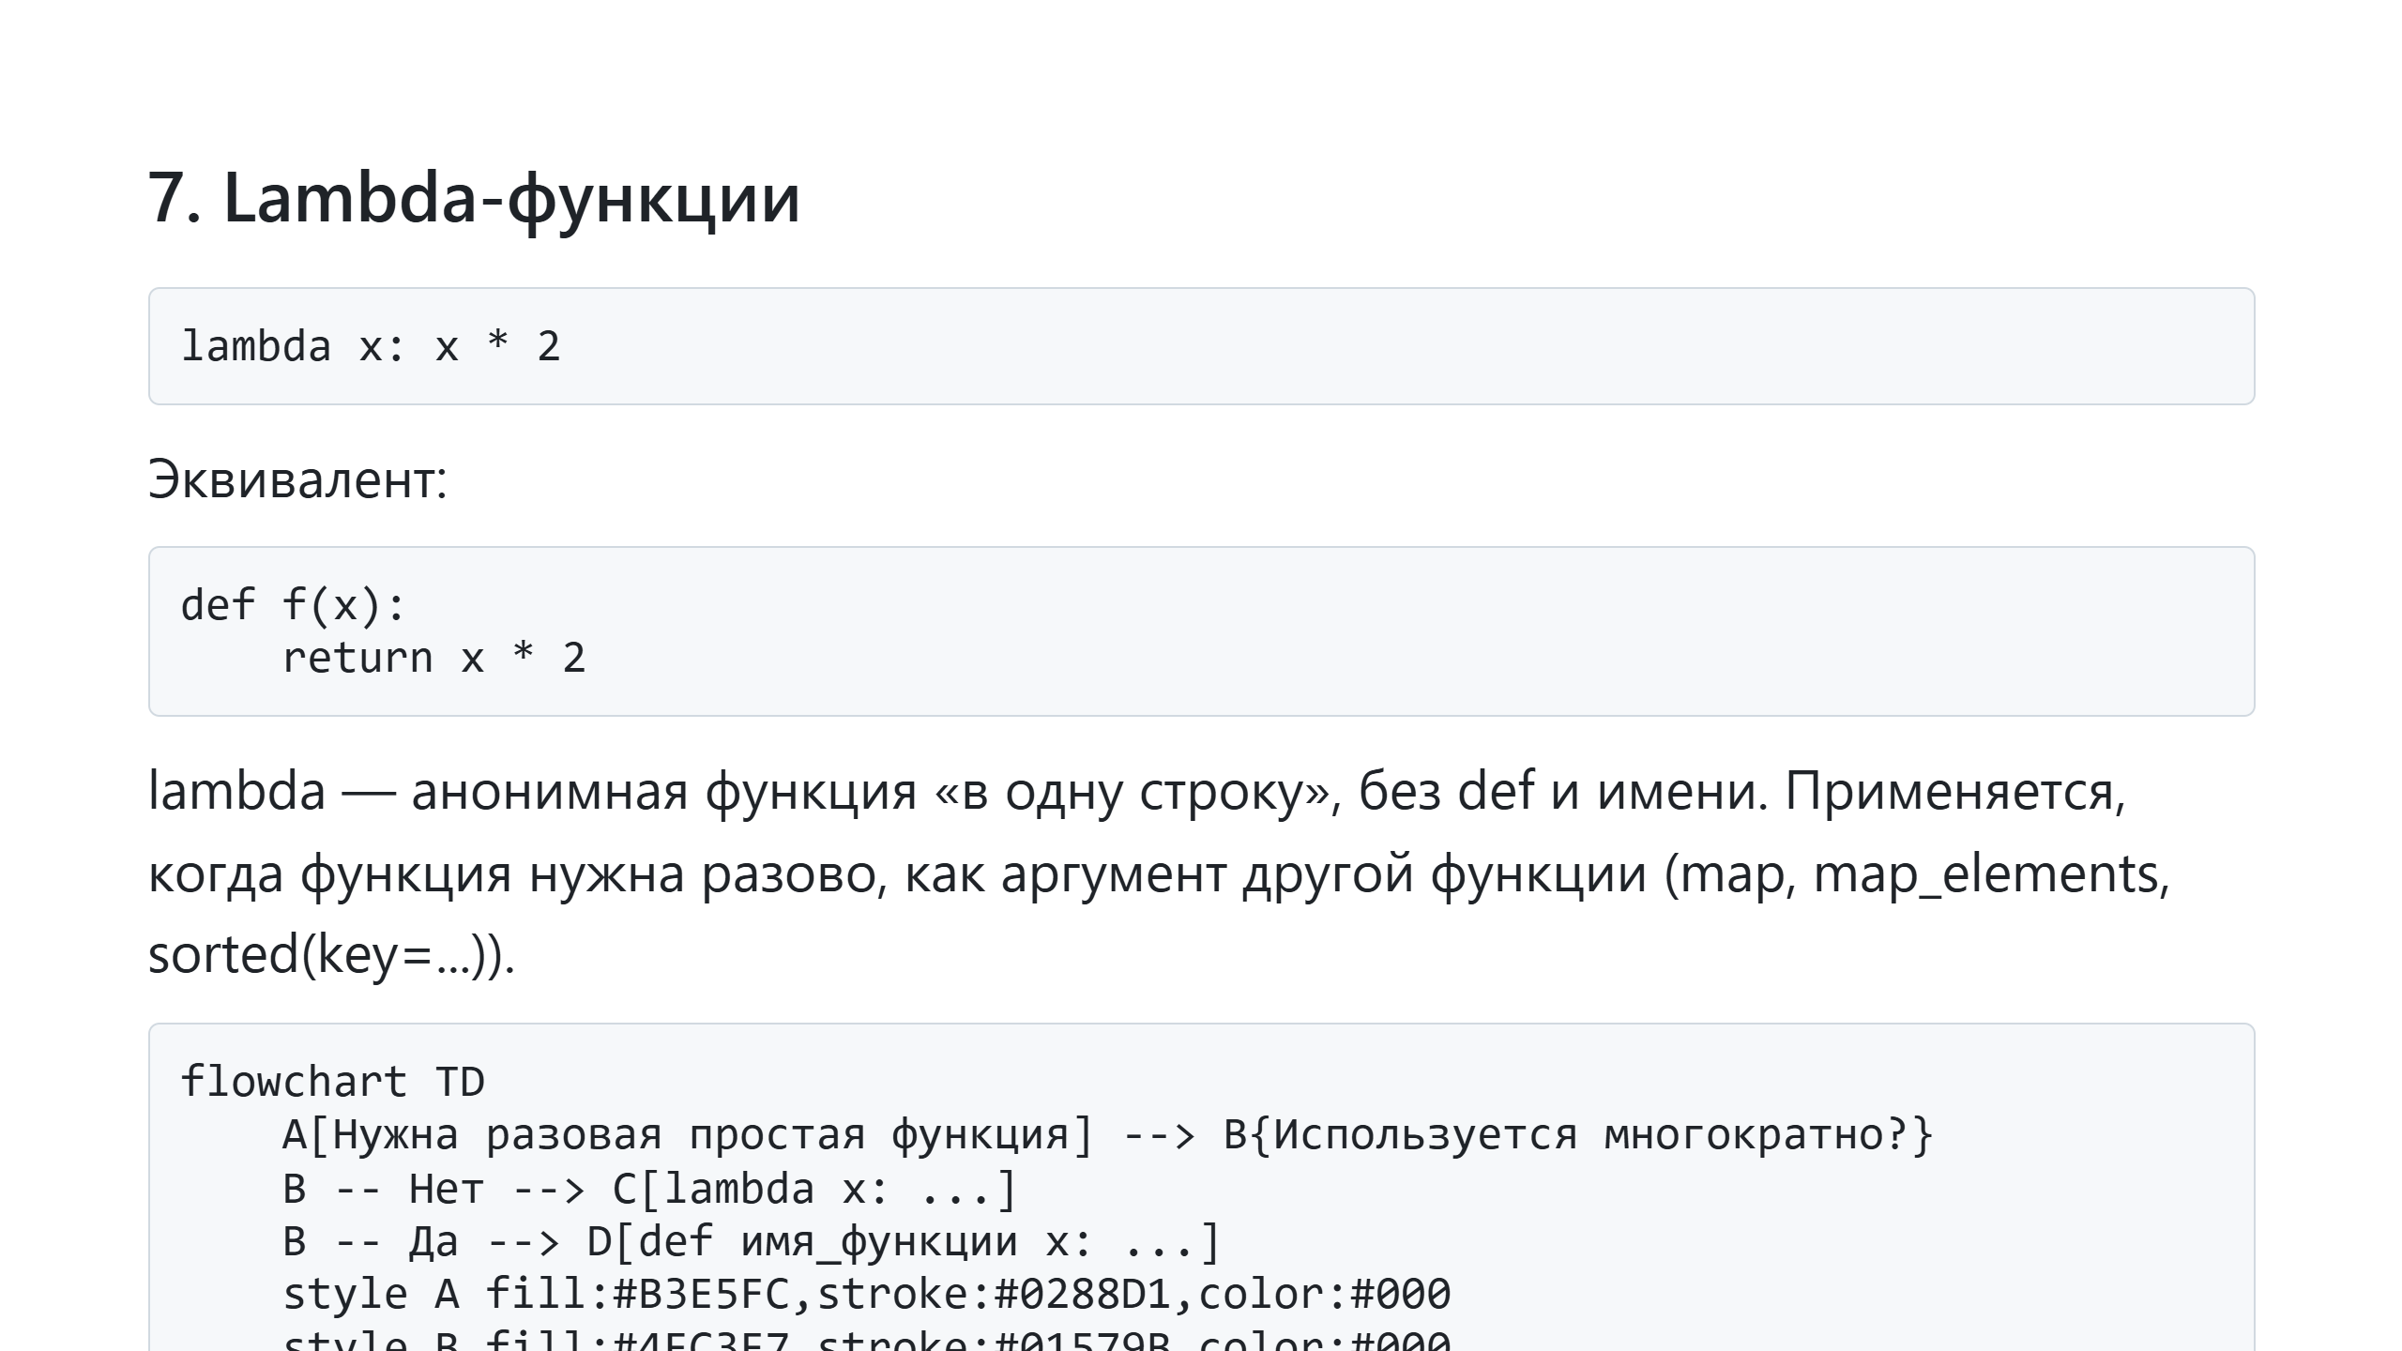

Slide 17
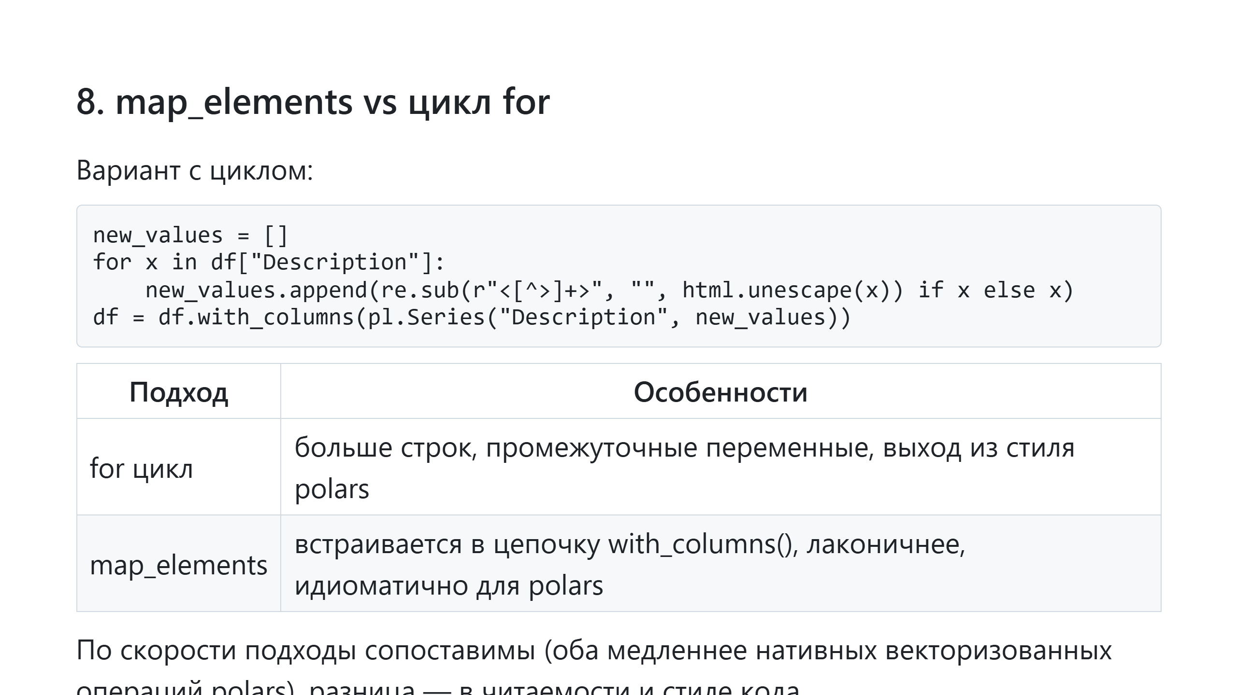

Slide 18
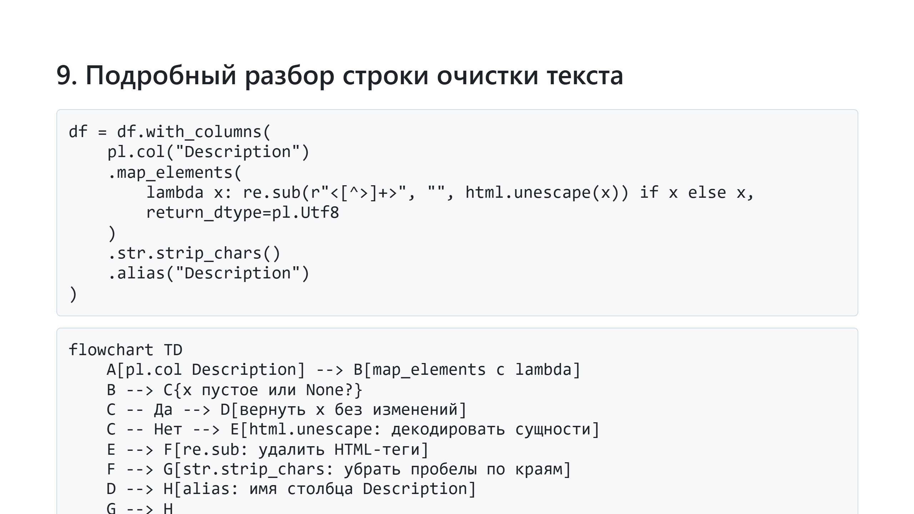

Slide 19
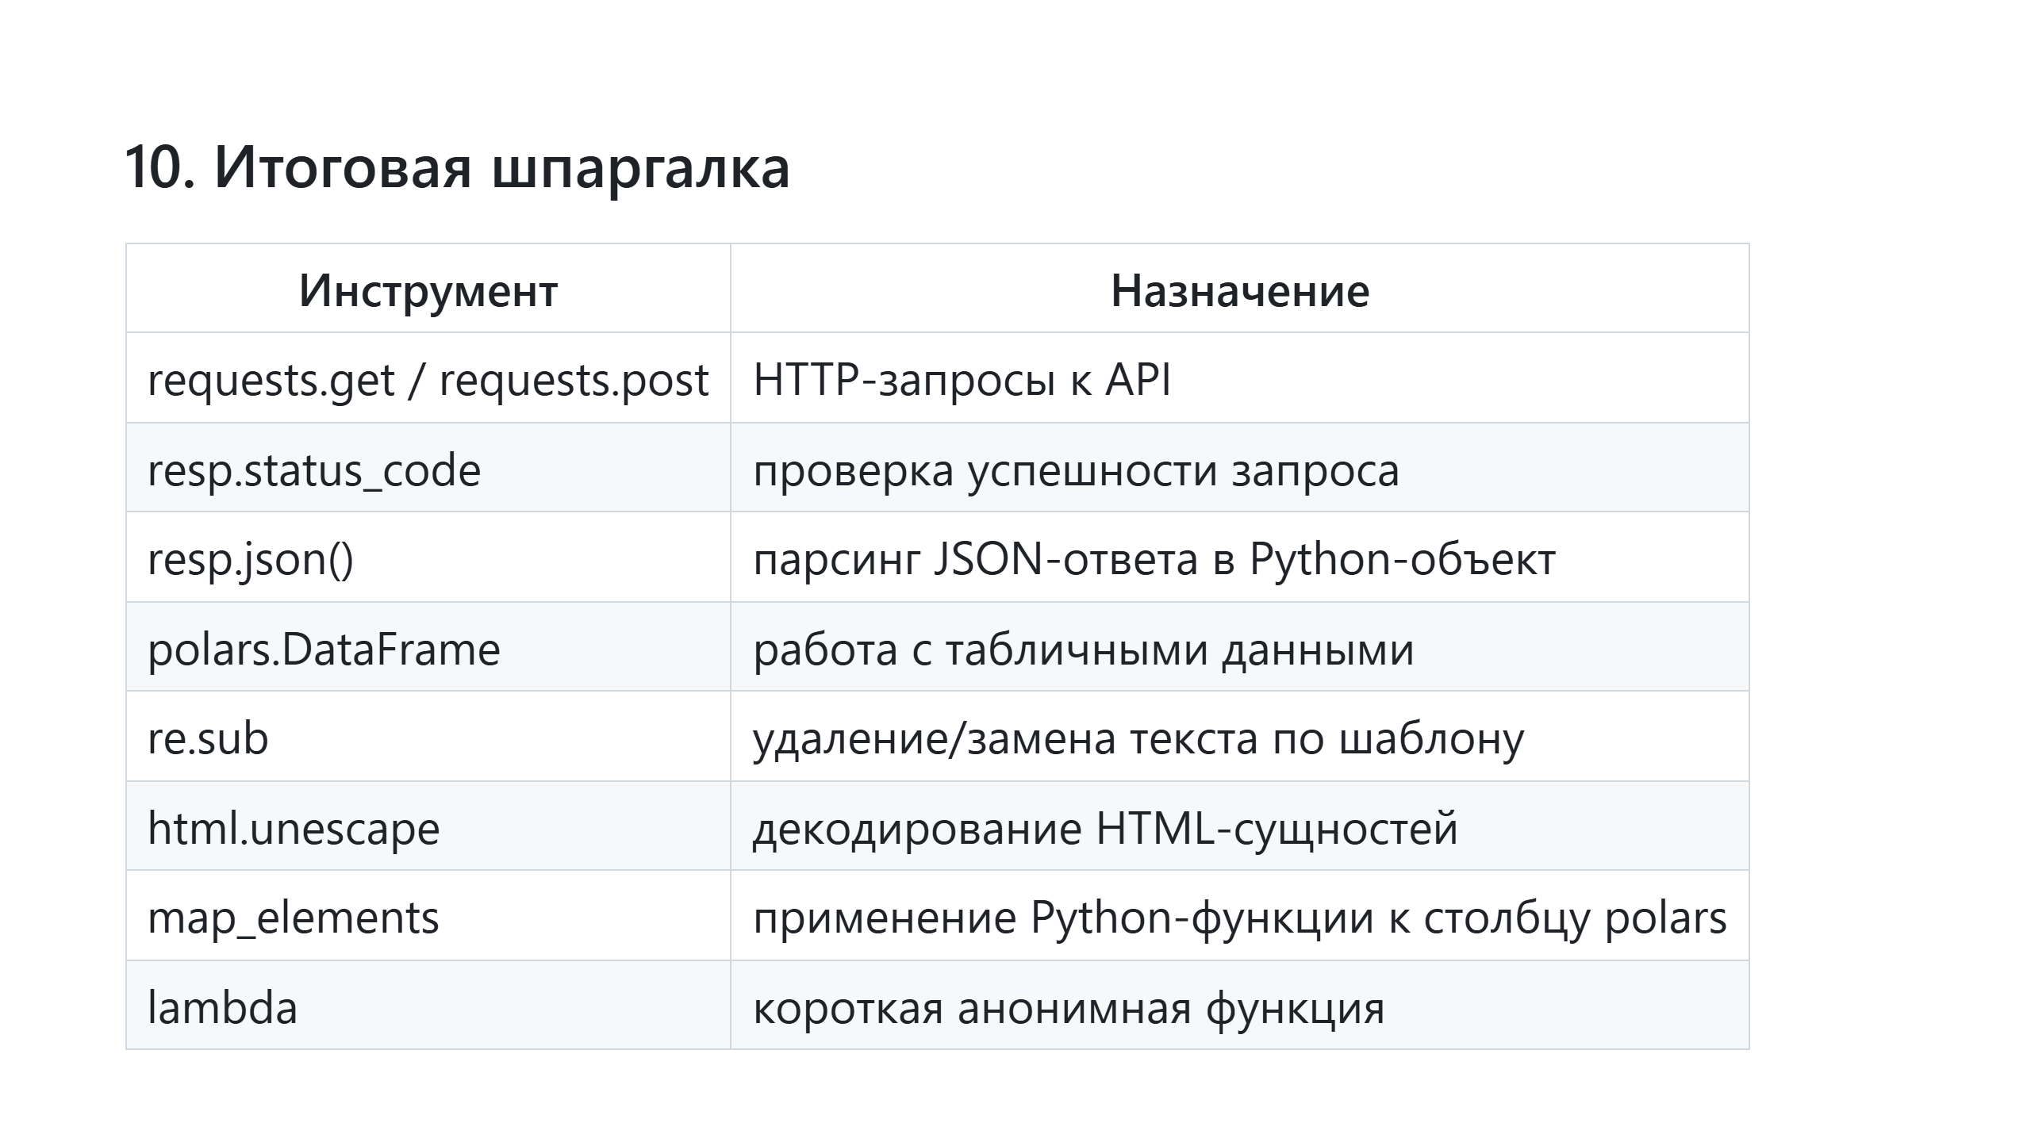

Slide 20
